Slide 1




La Salud en la Asamblea General de la ONU: Drogas” Comentarios a la exposición del Embajador Juan Ramón de la Fuente
María Elena Medina-Mora
Academia Nacional de Medicina
Febrero 26, 2020

Slide 2

74 Asamblea General ONU / Política de Drogas
La perspectiva de los derechos humanos
Las actuales políticas de drogas violan los derechos humanos según la ONU (OACDH, CDH)
El Consejo Ejecutivo de la ONU apoya la descriminalización de los usuarios de drogas (30 directores de agencias, programas, organismos subsidiarios)
Los Tratados Internacionales deben aplicarse sin infringir los derechos humanos
Propiciar políticas sustentadas en los derechos, la salud, el desarrollo sostenible, la pobreza, el género y la protección ambiental

Slide 3
74 Asamblea General ONU / Política de Drogas
Propuestas de México
Una aplicación de la salud pública más allá del discurso oficial
Diferenciar las substancias fiscalizadas para un control más eficaz
Atender las causas de más humana de la ley
Privilegiar el enfoque la violencia mediante estrategias del desarrollo sostenible
Hacer más eficiente la coordinación internacional

Slide 4
Compromiso con los Derechos Humanos: UNGASS-2016
Implementar los tratados con respeto a los derechos humanos
  Promover la salud y el bienestar de todos individuos, familias, comunidades y la sociedad en general, y facilitando estilos de vida saludables a través de una reducción de la demanda efectiva, integral y basada en evidencia científica
Prevención y tratamiento
Base científica
Participación voluntaria
Estándares de Calidad
Tratamiento en cárceles
Cooperación Internacional
Acceso a sustancias controladas para usos médicos y científicos Prevención de desvío – sin limitar acceso
Control de Precursores

Slide 5
Calidad de la atención
Oficina de las Naciones Unidad sobre Drogas y Crimen (UNODC) y Organización Mundial de la Salud (OMS):
  Borrador de los Estándares Internacionales para el Tratamiento de los Trastornos por uso de sustancias en 6 modalidades de tratamiento de las adicciones: 1) manejo comunitario, 2) primer nivel (tamizaje, consejo y referencia), 3) hospitalario a corto plazo, 4) ambulatorio (consulta externa), 5) internamiento a largo plazo, y 6) gestión de recuperación (cuidados continuos) (UNODC & WHO, 2016).
Antes de su diseminación, implementación y escalamiento:
  Prueba de campo coordinada por la Administración de Abuso de Sustancias de la OMS (del Departamento de Salud Mental y Abuso de Sustancias de la OMS), en colaboración con la Sección de tratamiento y rehabilitación de la UNODC.

Slide 6
Derechos humanos JIFE (informe 2019)
Si las medidas contra las drogas adoptadas por los Estados violan las normas de derechos humanos internacionalmente reconocidas, también violan los tratados de fiscalización internacional de drogas.
La JIFE exhorta a que se dejen de adoptar medidas extrajudiciales contra los delitos relacionados con drogas e insta a los Estados que siguen castigándolos con la pena capital a que estudien la posibilidad de abolirla.
Evitar Castigos desproporcionados – estado de derecho – garantías procesales
  Propósito de los tratados – proteger la salud y el bienestar de la humanidad – incluye el respeto a los derechos humanos

Slide 7
Derechos humanos JIFE (informe 2019)
  Propósito de los tratados – proteger la salud y el bienestar de la humanidad – incluye el respeto a los derechos humanos
    Declaración de los derechos humanos – intrínsecos e inalienables
    Derecho Universal a salud – derecho a tratamiento – atención humanizada- derechos de los pacientes
    Evitar estigmatizar, alienar a personas que usan drogas, violar sus derechos universales
    Dejar a un lado el tratamiento no consentido
    Dejar a un lado la detención obligatoria para la rehabilitación
    Remediar la desigualdad de acceso a las mujeres y los grupos minoritarios a tratamiento
    Proporcionalidad – acordes con la gravedad del delito – responsabilidad
    Gravedad menor o cometidos por personas que consumen drogas – tratados no obligan a imponer sanciones penales – encarcelamiento
    Tratamiento y rehabilitación como alternativa o como complemento

Slide 8
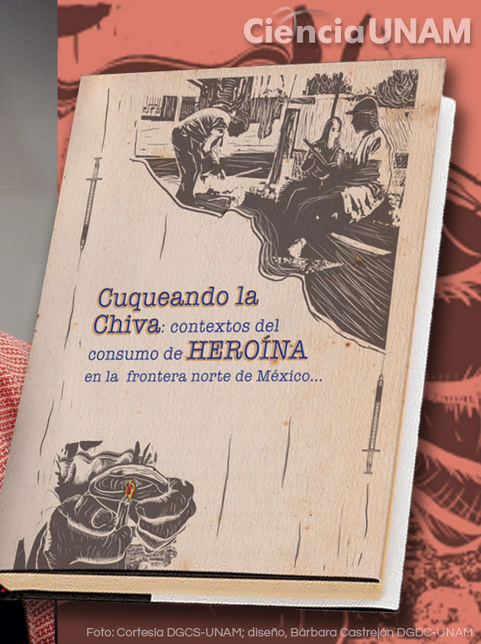

Casos positivos por VIH y HC entre usuarios de heroínas
Tratamiento de VIH y hepatitis C
 | Tijuana | San Luis RÍo Colorado | Ciudad Juarez | Total
 | N=200 cases | N=200 cases | N=200 cases | N=600 cases
HIV+ | 11.6% | --- | --- | 3.9%
VHC+ | 66.7% | 92.9% | 73.5% | 77.8%
Fleiz, C., Villatoro, J. 2019
Control de los precursores en la producción de sustancias – producción ilícita

Slide 9
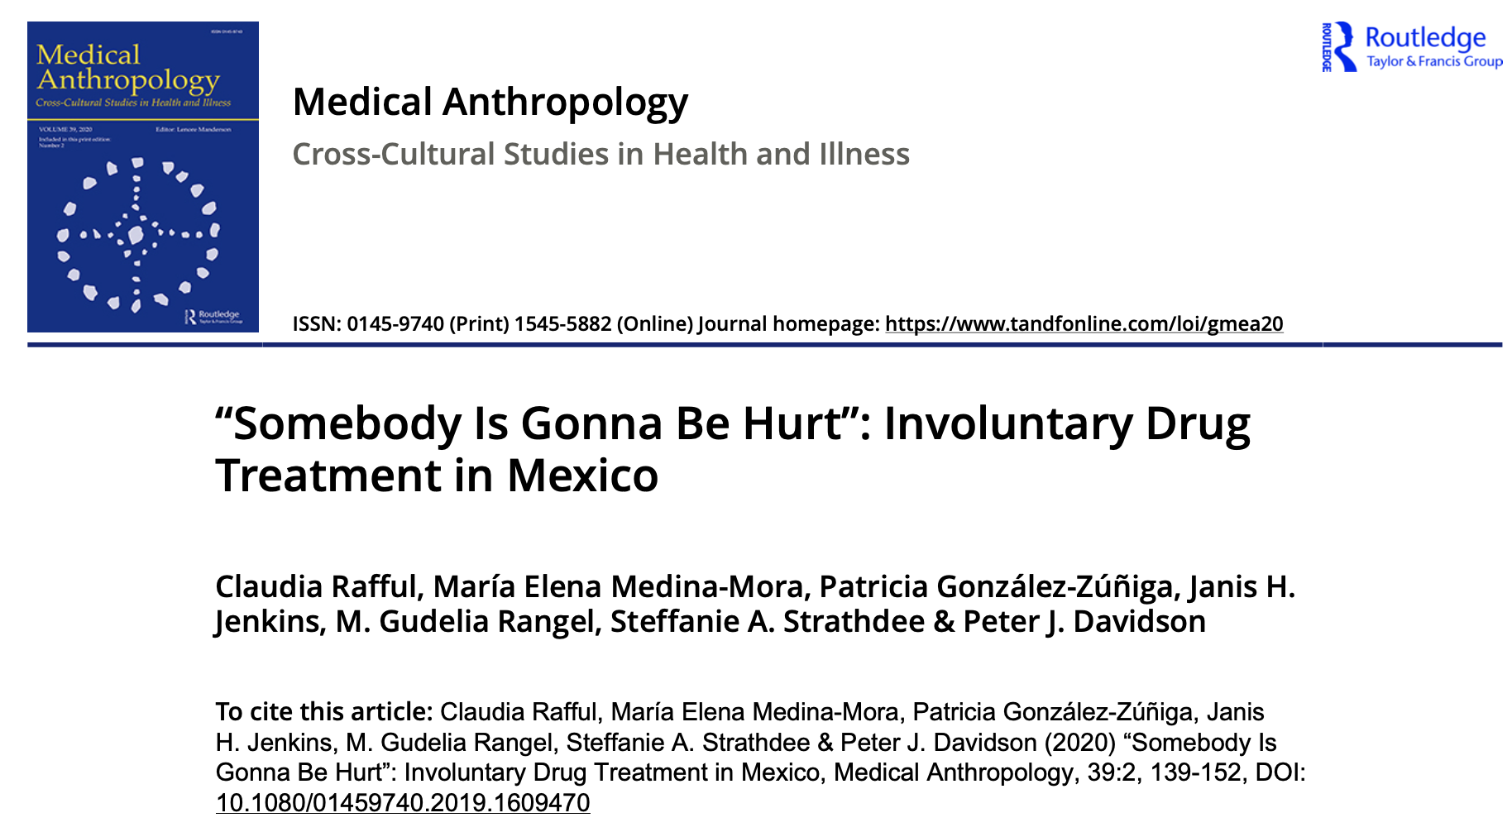
incertidumbre y temor sobre el grado de violencia
extrajudicial a la que recurriría la policía a medida que se intensificara el Operativo,
selección discrecional de personas llevadas a tratamiento,
discriminación y violencia en centros de drogas,
falta de supervisión estatal en los centros de tratamiento, y
ineficacia del tratamiento.

Slide 10
Prevalencia mundial 17.8% y 52.3%. (Degenhardt et al., 2017; Platt et al., 2016)
En México se estima que 110,000 personas se inyectan drogas, solo 2,700 están registrados en el sistema de tratamiento para las adicciones.
Incrementar capacidad de tratamiento

Slide 11

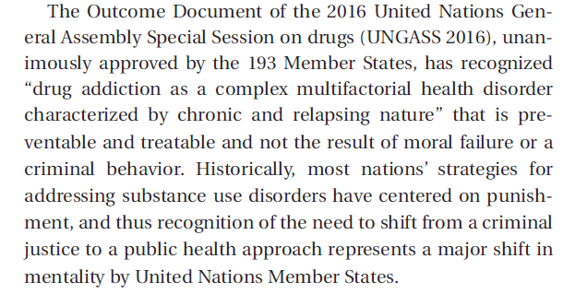
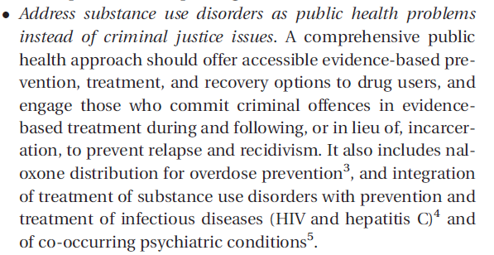
“
"La adicción a las drogas es un complejo trastorno de salud caracterizado por su naturaleza crónica y recurrente"
"No es el resultado de una falla moral o un comportamiento criminal"
“Necesitamos pasar de un enfoque de justicia penal a uno de salud pública
“
“
Volkow ND, Poznyak V, Saxena S, Gerra G, UNODC‐WHO Informal International Scientific Network. Drug use disorders: impact of a public health rather than a criminal justice approach. World Psychiatry. 2017;16(2):213-214. doi:10.1002/wps.20428. Page 213
“

Slide 12

SDG 2015: 17 metas (1 salud), 169 objetivos (13 salud) adoptados en la “United Nations Sustainable Development Summit”, 25 – 27 de Septiembre 2015
Meta 3.4: By 2030, reducir en un tercio la mortalidad prematura por enfermedades no comunicables a través de la prevención y el tratamiento y promover la salud mental y el bienestar
Meta 3.5 Fortalecer la prevención y el tratamiento del abuso de sustancias, incluyendo el abuso de narcóticos y el uso nocivo de alcohol
Meta 3.8 Lograr cobertura universal
Notes:
As part of the United Nations Sustainable Development Goals, only 1 out of 17 goals is related to health, and only 13 out of 169 targets. Target 3.5 is specifically related to substance use: ‘Strengthen the prevention and treatment of substance abuse, including narcotic drug abuse and harmful use of alcohol.’
It is also important to note that the way that this target is framed reflects a general shift toward a public health model related to substance abuse rather than only a national security model.

Slide 13
Demográficas
Económicas
Economic
Factores Distales
Vecindario
Proximales
Salud Mental y Adicciones en metas:
1, 4,5, 6,7,8, 9, 10, 11, 12, 13
Los TRASTORNOS MENTALES están fuertemente influidos por los determinantes sociales
Los determinantes distales y proximales en cada dominio aumementan el riesgo
Interactuan entre ellos (por ej, género y NSE)
Y están mediados por variables famliares y biológicas
Ambientall
Social y cultural

Slide 14
Hacia mejores respuestas
Reconocimiento del rezago en oportunidades de desarrollo y atención de necesidades de las mujeres, de la aceptación del género como determinante social
La atención de la enfermedad mental, adopción de modelos basados en la evidencia y con enfoque de género
Modificar la manera como las dificultades psicosociales de las mujeres son evaluadas, interpretadas y enfrentadas
Las políticas de desarrollo social como el la no discriminación hacia la mujer combate a la pobreza, la mitigación de la violencia y el acceso a la educación, empleo y salud, con enfoque de género son la base para el cambio.
Programas orientadas a re significar el papel de la mujer en la sociedad, dotarla de habilidades para la vida habilidades para resolver conflictos y a exigir el respeto a su cuerpo y a su persona, educación en la tolerancia, prevención de la violencia en el noviazgo
World Drug Report 2019 Vol 5. Volumen especial sobe mujeres: resultados Globales

Slide 16
DH CONVENCION INTERNACIONAL SOBRE LOS DERECHOS DEL NIÑO
Considerando que el niño debe estar plenamente preparado para una vida independiente en sociedad y ser educado en el espíritu de los ideales proclamados en la Carta de las Naciones Unidas y, en particular, en un espíritu de paz, dignidad, tolerancia, libertad, igualdad y solidaridad
“… el niño, por su falta de madurez física y mental, necesita protección y cuidado especiales, incluso la debida protección legal, …..“
Art 1. … se entiende por niño todo ser humano menor de dieciocho años de edad, salvo que, en virtud de la ley que le sea aplicable, haya alcanzado antes la mayoría de edad.
Art 2…. medidas apropiadas para garantizar que el niño se vea protegido contra toda forma de discriminación o castigo por causa de la condición, las actividades, las opiniones expresadas o las creencias de sus padres, o sus tutores o de sus familiares.
Art 3. ….se atenderá será el interés superior del niño …

Slide 17
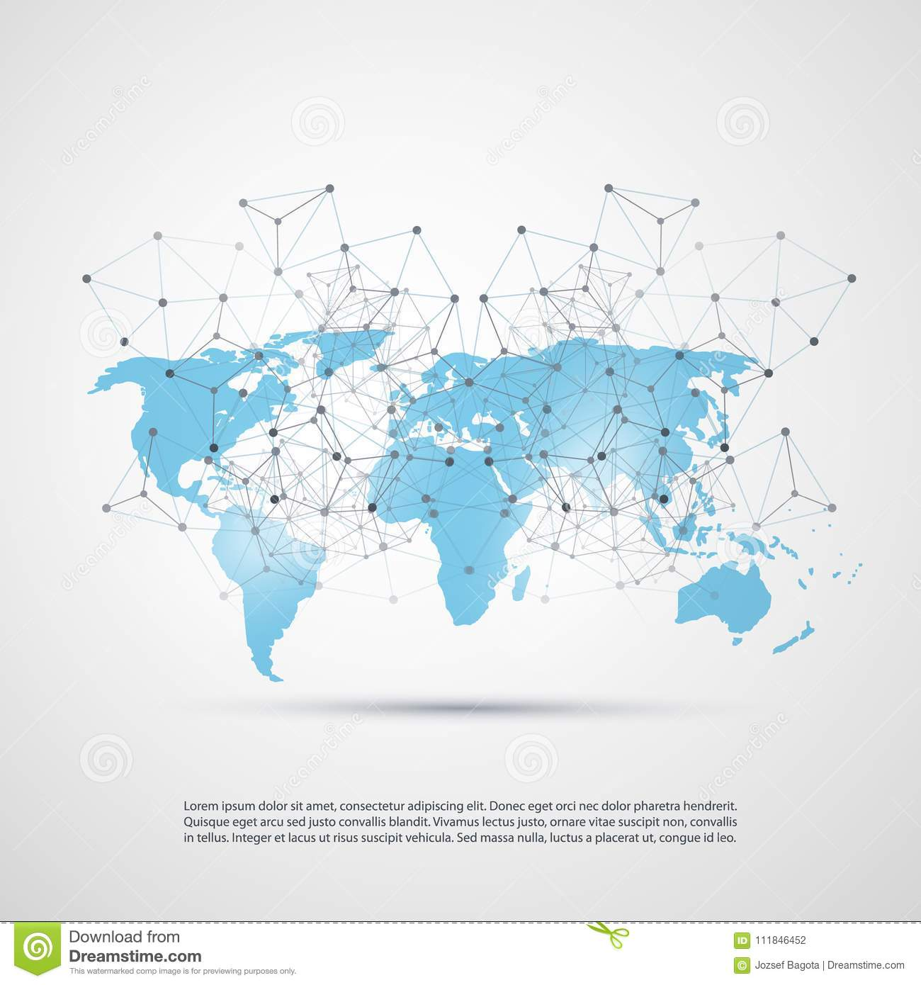
5.5 Billones
83% de la población mundial -países con pobre acceso a medicamentos - dolor de moderado
a gravea
1.3%
Carga global de enfermedad debida al uso de drogase
500 000
Muertes atribuibles al uso de drogas (TUS, VIH, HC, otras infecciones, lesiones y suicidios
90% de las personas en África consumen menos de la mitad de la dosis diaria de analgésicos opioides - adecuados
20 millones
Requiere cuidado paliativo pero solo 3 millones
15% lo recibena
LA SALUD PÚBLICA Y EL PROBLEMA MUNDIAL DE DROGAS EN NÚMEROS
23% de la incidencia de hepatitis C en el mundo y 33% de las muertes son atribuibles PIDd
25 millones
Nuevas infecciones de VIH (sin Africa SA) personas que se inyectan drogas y sus parejas sexualesc
31 millones
de personas con TUS
Solo 1 de cada 6 tiene acceso efectivo a tratamientob
a International Narcotics Control Bureau Annual Report 2015.
b World Drug Report, 2015.
c UNAIDS Data 2018.
d WHO Global Hepatitis Report, 2017
e Global Burden of Disease Study, 2016
The public health dimension of the world drug problem: how WHO works to prevent drug misuse, reduce harm and improve safe access to medicine. Geneva: World Health Organization; 2019 (WHO/MVP/EMP/2019.02). Licence: CC BY-NC-SA 3.0 IGO.

Slide 18
DH CONVENCION INTERNACIONAL SOBRE LOS DERECHOS DEL NIÑO
Art 33. …proteger a los niños contra el uso ilícito de los estupefacientes y sustancias sicotrópicas …impedir que se utilice a niños en la producción y el tráfico ilícito
Art 34 … impedir el secuestro, la venta o la trata de niños ..”
Art 36. .. protegerán al niño contra todas las demás formas de explotación que sean perjudiciales para cualquier aspecto de su bienestar.
Art 39. Los Estados Partes adoptarán todas las medidas apropiadas para promover la recuperación física y psicológica y la reintegración social de todo niño víctima de: cualquier forma de abandono, explotación o abuso; tortura u otra forma de tratos o penas crueles, inhumanos o degradantes; o conflictos armados. Esa recuperación y reintegración se llevarán a cabo en un ambiente que fomente la salud, el respeto de sí mismo y la dignidad del niño

Slide 19
Convención de los Derechos de las Personas con Discapacidad
Establece la necesidad de:
Proteger a las personas con discapacidad psicosocial (deficiencias mentales e intelectuales) que al interactuar con diversas barreras, puedan impedir su participación plena y efectiva en la sociedad,
En igualdad de condiciones con las que protege a personas con otras discapacidades.
Les reconoce:
  su derecho al respeto de su dignidad
  la autonomía individual incluida la libertad de tomar las propias decisiones.
  la independencia de las personas y busca evitar la discriminación y garantizar su participación e inclusión plenas y efectivas en la sociedad.
Los Estados Partes se comprometen a asegurar y promover el pleno ejercicio de todos los derechos humanos y las libertades fundamentales de las personas con discapacidad.
Las personas que cursan con alguna discapacidad psicosocial adquieren una protección adicional

Slide 20
Incorpora a la Discapacidad Psicosocial
Discapacidad asociada con discapacidades relacionadas con la mala salud mental, que limita la capacidad de participar plenamente en la vida social y comunitaria.
Se producen como resultado de la interacción entre estos impedimentos y la forma en que la sociedad pone barreras que impiden la plena participación
Cape Town Declaration: Pan African Network of People with Psychosocial Disabilities, 2011.
Incorpora las voces de las personas con experiencias vividas

Slide 21
Modelo de Salud Pública (1/2)
Reconoce diferencias entre drogas en cuanto a su riesgo y las variaciones en el consumo puede por tanto dar bases para una política diferencial.
Analiza los patrones de consumo desde la experimentación, el uso regular, el uso riesgoso, los trastornos por abuso de sustancias y los problemas con los que se asocia como lesiones (por accidentes de tráfico), enfermedades (por ejemplo, las complicaciones pulmonares) o problemas psicosociales (como las dificultades de aprendizaje).
Cuenta con las herramientas para diferenciar a quienes tienen problemas de los que no los tienen y analizar los factores que los diferencian para orientar las políticas.

Slide 22
Modelo de Salud Pública (2/2)
Puede identificar diferencias entre hombres y mujeres, por grupos de edad, por regiones, grupos étnicos, en sus patrones de consumo y en sus necesidades de atención integrando el papel de la cultura y del contexto en la forma en que el problema se manifiesta.
Integrar indicadores de calidad de vida y bienestar.
Incorporar el análisis del problema que se origina en las políticas de control.
Proponer soluciones basadas en el bien común o colectivo.

Slide 23
Nuevo paradigma: enfoque de Salud Pública
Bienestar de las comunidades y de las personas, como su centro.
CICAD/OEA, 2010: Estrategia Hemisférica aprobada por la Asamblea General. Enfoque de Salud Pública - la despenalización del consumo como su base.
OPS (2016) Evento paralelo al 550 Consejo Directivo la Directora reconoció un cambio de enfoque de punitivo y represivo a políticas equilibradas e integrales de salud pública
UNGASS, (2016) Aproximación integrada y balanceada para enfrentar el problema mundial de drogas, énfasis: en los individuos, en las comunidades y en las sociedades. Promover y proteger la salud, la seguridad y el bienestar de toda la humanidad.
La Declaración Informal de la Red de Científicos (UNGASS 2016b), recomendó atender el problema desde una perspectiva de Salud Pública

Slide 24
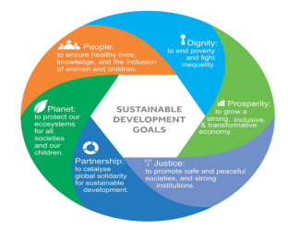
PERSONAS
Asegurar vidas sanas, conocimiento y la inclusión de niños y mujeres
DIGNIDAD
Terminar con la pobreza y luchar por la igualdad
PROSPERIDAD
Desarrollar una economía fuerte, inclusiva y transformadora
JUSTICIA
Promover sociedades seguras y en paz e instituciones fuertes
COLABORACIÓN
Catalizar la solidaridad global para el desarrollo sustentable
Enfoque centrado en los derechos humanos para asegurar la salud y bienestar de toda la población
PLANETA
Proteger nuestro ecosistema para todas las sociedades y para nuestros niños

Slide 25
Preámbulo
Es un plan de acción para las personas, el planeta y la prosperidad.
Asegurar la paz universal y mayor libertad
Erradicar la pobreza en todas sus formas y dimensiones
Un mundo:
  Libre de enfermedad, de miedo, de violencia
  Respeto por los derechos humanos y la dignidad
  Cada niño crece libre de violencia
  Cada niña y cada mujer tiene equidad y en la que todas las barreras para su empoderamiento se ha removido

Slide 26
Declaración en el preambulo
Párrafo 7. Promover la salud física y mental y el bienestar y extender la expectativa de vida para todos, debemos de lograr una cobertura universal
a la salud y acceso a un a atención de calidad.
Paragraph 26 Estamos comprometidos con la prevención y el tratamiento de los trastornos no comunicables incluyendo a los trastornos de la conducta, del desarrollo y neurológicos, que constituyen un reto mayor para el desarrollo sostenible

Slide 27
SDG Meta 3: Salud
goals 3.4 and 3.5:
Objetvo 3.4 Para 2030, reducir en una tercera parte la muerte prematura de las enfermedaddes no transmisibles a través de la prevención y el tratamiento y promover la salud menal y el bienestar
Objetvo 3.5 Fortalecer la prevención y el tratamiento del abuso de sustancias, incuyendo a las droga narcóticas, el abuso de drogas y el uso nocivo de alcohol
Objetvo 3.8 Lograr cobertura universal de salud, incluyendo la protección a riesgo financiero, accesa a servicios de cuidado de ls salud esencial y de calidad y acceso a medicinas seguras, efectivas, de calidad y de precio accesibe y vacunas para todos

Slide 28
¿Por qué atender a la enfermedad mental?
Porque se conocen sus determinantes sociales que, con acción coordinada con diversos sectores, guían el amino para la prevención
Social determinants of mental disorders and the Sustainable
Development Goals: a systematic review of reviews
Crick Lund, Carrie Brooke-Sumner, Florence Baingana, Emily Claire Baron, Erica Breuer, Prabha Chandra, Johannes Haushofer, Helen Herrman, Mark Jordans, Christian Kieling, Maria Elena Medina-Mora, Ellen Morgan, Olayinka Omigbodun, Wietse Tol, Vikram Patel, Shekhar Saxena
Lancet Psychiatry 2018; 5: 357–69
 | F DISTALES | F PROXIMALES
CULTURAL Y SOCIAL | Capital social | Participación social Apoyo social educación
EVENTOS NATURA-LES | Desastres Guerras Cambio climático Migración forzada | Trauma y Desastres
VECINDA-RIO | Ambiente construido | Seguridad Vivienda Hacinamiento Recreación
ECONO-MICO | Inequidad Política macroeconómica | Ingreso deudas Privación Desempleo Seguridad alimentaria
DEMO- GRAFICO | Diversidad longevidad | Edad Etnicidad género
Revisión sistemática de revisiones sistemáticas
  13706 citas revisadas
  699 artículos revisados
  299 artículos seleccionados
Criterio de AMSTAR
Salud Mental y Adicciones en metas de desarrollo:
1, 4,5, 6,7,8, 9, 10, 11, 12, 13

Slide 29
Consumo de drogas en el último año por edad
2011
Mariguana
2016
Cocaína
Inhalables
ETA

Slide 30
Cooperación Internacional – problema mundial de drogas
Revisión de cannabidiol (CBD), planta, resina, extractos y tinturas de cannabis, THC, isómeros,
  No incluir el cannabidiol en Convenciones
  Otros compuestos - revisión
CND (sesión 62) – posponer la votación de la Recomendación de WHO – revisión crítica de la Cannabis y sustancias relacionadas – para dar a los países miembros más tiempo para considerar las recomendaciones

Slide 31
LEY PARA LA REGULACIÓN DEL CANNABIS Y REFORMA Y ADICIONA DIVERSAS DISPOSICIONES DE LA LEY GENERAL DE SALUD Y DEL CÓDIGO PENAL FEDERAL
….con excepción del cannabis, el cual solo será sancionado cuando la cantidad de la que se trate sea superior a 200 gramos e inferior a la que resulte de multiplicar por dos mil el monto previsto en la tabla referida.
… descriminalización, con el objeto de impactar en los delitos relacionados con el consumo y posesión del cannabis, pero remitiendo a la materia administrativa las sanciones que habrán de imponerse a quienes incurran en determinados comportamientos o actos que se descriminalizan.
  Diferente a: Despenalización – eliminación o disminución de penas de prisión y a
  Legalización – eliminación del estado de derecho
Posesión:
  Superior a los 200 gramos – 3 a 6 años de prisión.
  Mayor a 28 gramos inferior a los 200 gramos – multa – Ley para la regulación de cannabis
Penas -producción:- menores cuando se trata d cannabis
Instituto Mexicano de cannabis – condiciones fines lúdicos, médicos y científicos

Slide 32
LEY PARA LA REGULACIÓN DEL CANNABIS Y REFORMA Y ADICIONA DIVERSAS DISPOSICIONES DE LA LEY GENERAL DE SALUD Y DEL CÓDIGO PENAL FEDERAL
Artículo 12. Los fines del uso del cannabis y sus derivados autorizados por esta Ley son:
I. Lúdico o recreativo;
a) Para uso personal o consumo propio;
b) Para uso compartido entre quienes integran Asociaciones de consumo del cannabis psicotrópico;
c) Uso comercial para fines lúdicos o recreativos de personas adultas;
II. De investigación;
III. Médico o farmacéutico, paliativo, e
IV. Industrial

Slide 33
LEY PARA LA REGULACIÓN DEL CANNABIS Y REFORMA Y ADICIONA DIVERSAS DISPOSICIONES DE LA LEY GENERAL DE SALUD Y DEL CÓDIGO PENAL FEDERAL
Artículo 13. Queda permitido a personas mayores de edad fumar cannabis, siempre que concurran las siguientes condiciones:
I. Que no se encuentre presente alguna persona menor de edad o cualquier otra imposibilitada para manifestar expresamente su consentimiento libre e informado, y
II. Que no se encuentre presente alguna persona mayor de edad que no haya otorgado su consentimiento para ello.
Artículo 14. Queda permitida la venta del cannabis y sus derivados para el uso al que este título se refiere, dentro del territorio nacional, la cual se delimitará a los establecimientos autorizados por la autoridad competente, quienes deberán obtener una licencia expedida por el Instituto y cumplir los requisitos que esta Ley y la demás normatividad aplicable
Artículo 15. Las personas menores de 18 años o cualquier otra imposibilitada para manifestar expresamente su consentimiento libre e informado, no tendrán acceso al cannabis para uso recreativo o lúdico.
Artículo 16: emergencias médicas- cualquier institución de salud o profesional

Slide 34
LEY PARA LA REGULACIÓN DEL CANNABIS Y REFORMA Y ADICIONA DIVERSAS DISPOSICIONES DE LA LEY GENERAL DE SALUD Y DEL CÓDIGO PENAL FEDERAL
Artículo 17. Se permite a personas mayores de dieciocho años para , con posibilidad de manifestar expresamente su consentimiento libre e informado, los actos que a continuación se enumeran, propios para el uso personal o autoconsumo del cannabis psicoactivo y sus derivados, para fines lúdicos o recreativos en los términos que esta Ley y la normatividad aplicable establecen:
I. Sembrar; II. Plantar; III. Cultivar; IV. Cosechar; V. Aprovechar; VI. Preparar; VII. Portar; VIII. Fumar, y IX. Consumir.
4 Plantas de Cannabis –y cosecha – permanecer en casa o vivienda
Asociaciones de consumo (2 a 20 personas)
Art 20.
I. Ser personas mayores de edad y con posibilidad de manifestar expresamente su consentimiento libre e informado. Las personas titulares o encargadas de las notarías públicas ante quienes se efectúe la constitución de la Asociación Civil que corresponda, se cerciorarán del cumplimiento de tales requisitos, bajo pena de incurrir en responsabilidad;
II. No deberán pertenecer a ninguna otra Asociación,
Comercialización – establecimientos autorizados
Investigación
Fines médicos o farmacéuticos y paliativos – importación y exportación
Fines industriales
Instituto – Secretaría de Gobernación

Slide 35
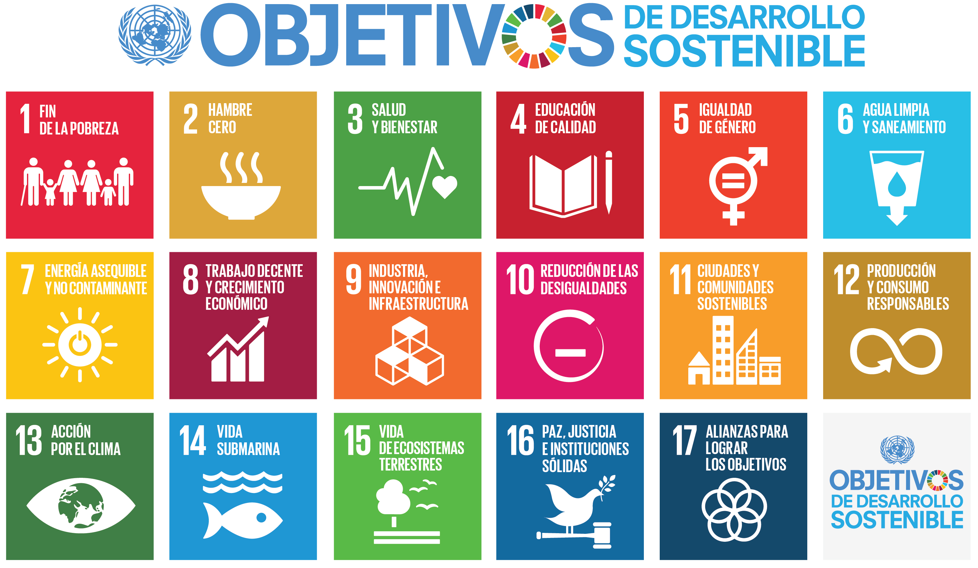
PERSONAS
Asegurar vidas sanas, conocimiento y la inclusión de niños y mujeres
DETERMINANTES SOCIALES
DIGNIDAD
Terminar con la pobreza y luchar por la igualdad
PROSPERIDAD
Desarrollar una economía fuerte, inclusiva y transformadora
JUSTICIA
Promover sociedades seguras y en paz e instituciones fuertes
COLABORACIÓN
Catalizar la solidaridad global para el desarrollo sustentable
PLANETA
Proteger nuestro ecosistema para todas las sociedades y para nuestros niños

Slide 36
DOMINIO/ factores proximales | Factores distales | INTERVENCIONES POTENCIALES
Demográfico (edad, género, etnicidad) | Diversidad en la comunidad Densidad de la población Longevidad / Sobrevida | Reducción de violencia de género, del maltrato infantil, de la discriminación y de la xenofobia
Económico (Ingreso, deudas, bienes, tensiones financieras, deprivación relativa, desempleo, seguridad alimentaria) | Recesiones económicas, inequidad económica, Política macroeconómica | Transferencias de $ o Financiamiento a proyectos, reducción de la inequidad del ingreso, mejoras en el empleo
Vecindario (Seguridad y justicia / Infraestructura / vivienda / Hacinamiento/recreación) | Infraestructura, Deprivación en el vecindario, Ambiente construido | Mejoras en la vivienda, vecindarios seguros
Ambiente (Desastres – Guerras, Cambio climático, Migración forzada) | Trauma / distress | Reducción de la violencia, respuesta temprana a los eventos ambientales, acciones para proteger ecosistemas en riesgo
Cultural y social (Capital social de la comunidad, estabilidad social / cultural) | Capital individual/social Participación social Apoyo social / Educación | Mejor educación, fortalecimiento del capital social, redes de apoyo para tercera edad
Lund et al., Lancet Psychiatry 2018; 5: 357–69

Slide 37
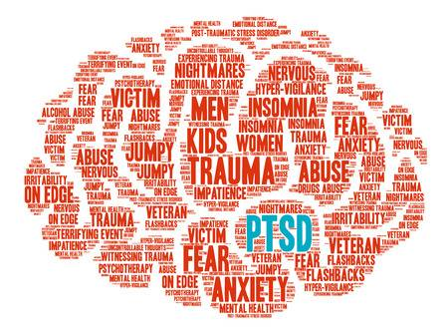
Salud mental en áreas afectadas por conflictos:
¿qué nos dice la evidencia?
El impacto perdura a largo plazo, no es transitorio
  Las intervenciones deben de hacerse en etapas de emergencia y mantenerse
Los desenlaces son extensos
  Depresión y Estrés Post Traumático trastornos más frecuentes y duraderos (Promedio 5 anos y hasta 20 años en casos graves)
  Otros impactos: –Ansiedad, Suicidio y Psicosis – uso nocivo y dependencia a sustancias
Contexto que frenan el desarrollo (determinantes sociales)
  Pobreza, desnutrición, orfandad, efectos de traumatismos craneoencefálicos.
  Ambiente - gobierno debilitado, inseguridad
Transmisión intergeneracional de las experiencias traumáticas
  Trauma derivado del conflicto – estrés.
El costo de no atender es elevado
(OCDE 4% del PIB)
La no atención de la salud mental en zonas de conflicto será barrera para el desarrollo del capital social, para promover el desarrollo y reducir la pobreza
Se suma al rezago histórico

Slide 38
Consecuencias de la exposición a la VIOLENCIA
Lesiones físicas
TRASTORNOS MENTALES –suicidio
Dolor crónico
Embarazos no deseados
Obesidad
Abuso/dependencia a sustancias
VIH y otras infecciones
Enfermedades crónicas – cardiopatías, cáncer, ETS
PROBLEMAS DE CONDUCTA
 | Ideación | Plan | Intento
Violado, abuso sexual | 3.2 (1.2-9.1)* | 1.6 (0.4-6.9) | 4.5 (1.6-12.6)*
Golpeados por su pareja, atracado o amenazado con un arma, acosado | 1.9 (0.7-4.8) | 3.1 (0.9-11.2) | 4.8 (1.6-14.5)*

Slide 39
México necesita reconstruir una economía y estructura social viable que permita a las comunidades afectadas recuperar su posición en el país.
Esta tarea requiere de que los ciudadanos:
  superen el trauma y los trastornos mentales
  tengan habilidades cognitivas y psicosociales básicas que están ausentes entre las víctimas de trauma en zonas de alto nivel de conflicto
Sin intervenciones psicosociales y tratamiento, los esfuerzos de desarrollo serán poco productivos
La transmisión intergeneracional del trauma y dolor que lo acompaña nos indica que los esfuerzos para reconstruir el capital humano tomarán tiempo
  La carga del trauma será tan grande como la productividad que limita
  El proceso de sanación deberá medirse en términos generacionales + que en años
Tenemos los conocimientos y herramientas para intervenir

Slide 40
Población expuesta a experiencias traumáticas
Scott KM, Koenen KC, King A, Petukhova M,.et al (2018) Psychological Medicine,. 48(1):155-167

Slide 41
Población expuesta a abuso sexual a lo largo de la vida
Scott KM, Koenen KC, King A, Petukhova M,.et al (2018) Psychological Medicine,. 48(1):155-167

Slide 42
La violencia de género es más frecuente en aquellas que usan drogas
La violencia de género comprende múltiples formas de violencia contra la mujer, incluida el abuso sexual en la infancia, la violencia de pareja, el asalto, la trata y la explotación sexual.
Las mujeres con violencia de género tienen una prevalencia de dos a cinco veces mayor de violencia de género que las mujeres (que no usan drogas) en la población general.

Slide 43
La relación entre el ser mujer y el tráfico de sustancias no está bien entendida
Las mujeres pueden ser víctimas o participantes en el tráfico de drogas
  Tienen importantes funciones en la cadena de suministro de drogas
    Las mujeres participan en el cultivo de sustancias en Afganistán y en el cultivo de coca en Colombia
    Las mujeres son usadas como mulas en el tráfico de drogas
    Las mujeres participan en el narcomenudeo como una vía para asegurar su acceso a drogas para su consumo personal
    Muchas están sentenciadas por presidir organizaciones de tráfico internacional particularmente en América Latina pero también en África
  Muchas mujeres son victimas en este proceso
    Participan en el tráfico vía su explotación sexual, por opresión, forzadas a actuar por miedo
    Reciben menos remuneración que los hombres

Slide 45
Impacto diferencial del encarcelamiento
Las mujeres en las cárceles tienen peores consecuencias que los hombres por su paso por cárceles
Más estigma
Tienen con mas frecuencia trastornos internalizados y experiencias de abuso
El aislamiento y otras prácticas re-traumatizan a mujeres con trastornos por estrés post traumático
El trabajo sexual forzado, el abuso sexual y las violaciones ocurren con frecuencia en las prisiones
No reciben tratamiento
Impacta la vida de sus hijos y familia (permanecen con sus padres solo en un 10%)
No se les prepara para el regreso a sus familias

Slide 46
En México, las personas en situación de cárcel pertenecen a los entornos más marginados y las mujeres están sobre representadas en los delitos contra la salud
Encuesta en 8 centros*, 726 hombres y 95 mujeres, 66% - 21-40 años. 17.8% sentencia previa. Sistema Penitenciario Federal
Marginación
53.7% de los varones y 60% de las mujeres no lograron completar la secundaria, (56.6% de los hombres y 45.3% de las mujeres porque tenían necesidad de trabajar). 90% de los hombres y 87% de las mujeres comenzaron a trabajar antes de los 18 años, (30% y 28% respectivamente lo hicieron antes de los 12 años).
Delitos contra la salud
57.6% de los hombres sentenciados y 80% de las mujeres
41% transportar drogas, 38% Posesión, 15% venta al menudeo, Tráfico 8.9%, venta mayoreo, 4.9%, fomento al narcotráfico 3.2%, suministro 3%.
Droga
58.7% Mariguana, 27.3% Cocaína, 11.1% Metanfetaminas, 8.3% heroína, 3.4% Crack, 2% pastas
Consumo en las 6 horas previas al delito
30.7% alcohol, 15.3% cocaína o crack, 13% mariguana, 6.3% metanfetaminas
* Morelos, Laguna del Toro, Aserradero, Bugambilias y Rehilete en Islas Marías, Nayarit. CEFERESO 1, Altiplano, Estado de México, CEFERESO 2, Occidente, Jalisco y CEFERESO 8, Norponiente, Sinaloa.
Catalina Pérez Correa y Elena Azóala (2012). Resultados de la Primera Encuesta realizada a Población Interna en Centros Federales de Readaptación Social. CIDE

